Slide 1



Master ENC
Formation
SEDA et profils d’archivage
Novembre 2021
Baptiste Nichele
Notes:
<number>

Slide 2

présentation théorique du SEDA
Notes:
<number>

Slide 3
Objectifs de la séquence
Comprendre ce qu’est le SEDA et quelle est sa place dans le SAE ?
Comprendre les choix réalisés dans la dernière version 2.1
Connaître les technologies employées pour avoir le bon vocabulaire
Notes:
<number>

Slide 4

Qu’est-ce que le SEDA ?
Notes:
<number>

Slide 5
Qu’est-ce que le SEDA ?
SEDA pour Standard d’Echange de Données pour l’Archivage
Modélisation des transactions entre acteurs dans le cadre de l'archivage de données
Précise les types, l'ordre et la forme des messages échangés
Définit les métadonnées pour la description des archives
Hors du périmètre initial : la gestion et le stockage des objets transférés
Notes:
<number>

Slide 6
Historique d’élaboration
mars 2006 : publication de la version 0.1
janvier 2010 : publication de la version 0.2
septembre 2012 : publication de la version 1.0
décembre 2015 : publication de la version 2.0
juin 2018 : publication de la version 2.1
Processus de normalisation
2013 : démarche auprès de l’AFNOR pour une normalisation du SEDA liée à un besoin de stabilité, de généricité et d’indépendance
2014 : publication de la norme NF Z 44-022 « Modélisation des Echanges de DONnées pour l’Archivage » - MEDONA
2017 : MEDONA portée à l’international - ISO 20614 DEPIP (Data exchange protocol of interoperability and preservation)
Notes:
<number>

Slide 7
La base normative sur laquelle s’appuie le SEDA
La norme conceptuelle ISO 14721 (modèle OAIS)
La norme NF Z 42-013
La DTD EAD (Encoded Archival Description)
Le langage XML, recommandation du W3C
Notes:
<number>

Slide 8
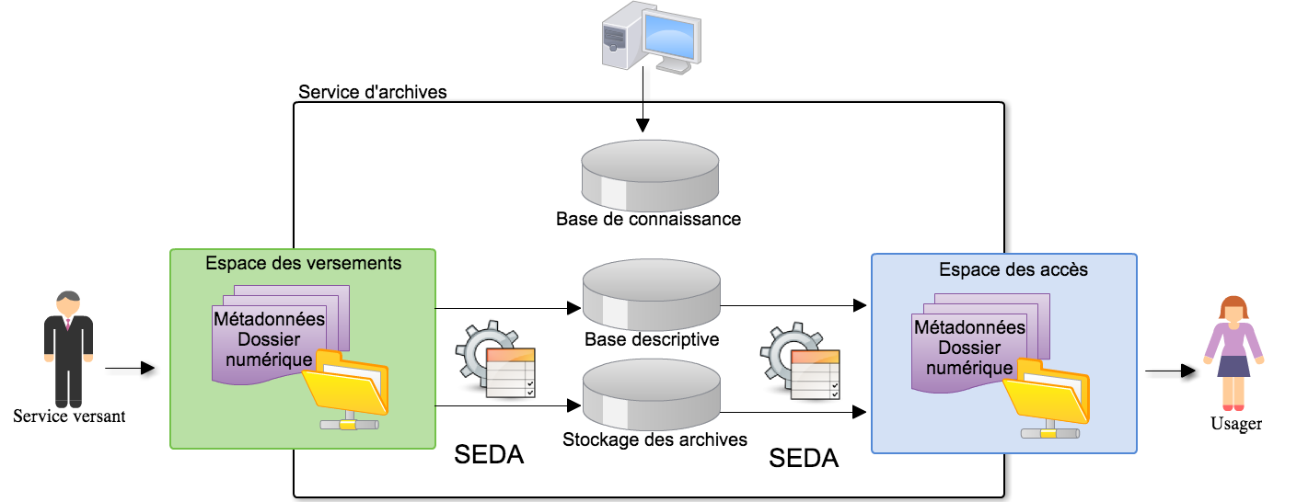
La place du SEDA dans le SAE
Notes:
<number>

Slide 9


Les acteurs du SEDA
service de contrôle
service producteur
demandeur d’archives
Echanges
service versant
service d’archives
opérateur de versement
Notes:
<number>

Slide 10
Les objets échangés dans le SEDA
Paquet d'objet-données
Ensemble des données transférées. Il est composé de métadonnées (informations de représentation et de pérennisation) ainsi que de documents.
Le paquet d'objet-données représente en quelque sorte un versement.
Unité d’archive
Il s'agit d'une subdivision intellectuelle du paquet d'objet-données qui possède des caractéristiques propres de conservation. L’unité peut elle-même être subdivisée en sous-unité.
Elle peut être comparée à un niveau de description d’un instrument de recherche.
Objet binaire ou physique
Sert à transporter des contenus de données (fichiers ou documents physiques) associés à leurs métadonnées.
Représente la pièce.
Notes:
<number>

Slide 11
Les objets échangés dans le SEDA
Paquet d’objet-données
Objet binaire
Objet physique
Unité d’archive (1)
Unité d’archive (1.1)
Unité d’archive (1.2)
Unité d’archive (2)
Unité d’archive (2.1)
Référence à un objet binaire
Référence à un objet physique
Notes:
<number>

Slide 12
Les objets échangés dans le SEDA
Archive
Objet d’archive (1)
Objet d’archive (1.1)
Objet d’archive (1.2)
Objet d’archive (2)
Objet d’archive (2.1)
Document
Document
Document
Notes:
<number>

Slide 13
Les objets échangés dans le SEDA
Echange
(versement par exemple)
Paquet échangé
Archive 1
(fichier informatique par ex)
Archive 2
(archive physique par ex)
Métadonnées descriptives
Unité d’archives
(niveau de description)
Référence à une archive
Unité d’archives
(sous-niveau de description)
Référence à une archive
Unité d’archives
(niveau de description)
Référence à une archive
Métadonnées de gestion
Notes:
<number>

Slide 14
Les échanges du SEDA (transactions)
La demande de transfert
Le transfert
L'élimination
La modification
La communication
La restitution
La demande d'autorisation
Notes:
<number>

Slide 15
Un exemple de transaction : le transfert
La cinématique :
Identification des acteurs
Définition de la nature et de l'ordre (séquence) des messages à échanger
Définition de la forme du contenu à échanger
Définition de la forme des messages à échanger
Notes:
<number>

Slide 16
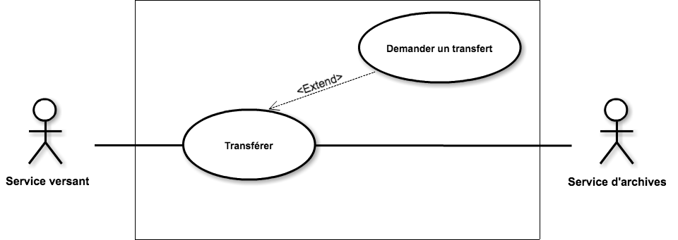
Un exemple de transaction : le transfert
Les acteurs : un service versant transfère une archive à un service d'archive
Notes:
<number>

Slide 17
Un exemple de transaction : le transfert
Séquence UML des messages à s'échanger
Service producteur
Service d’archive
1 : transfert d’archives
1.1 : accusé de réception du transfert
1.2 : réponse au transfert
1.3 : accusé de réception de la réponse au transfert
Notes:
<number>

Slide 18
Un exemple de transaction : le transfert
Il existe 4 messages pour cette transaction
Nom du message | Correspondance SEDA
Transfert d’archives | ArchiveTransfer
Accusé de réception de transfert d'archives | Acknowledgement
Réponse (acceptation ou avis d'anomalie) | ArchiveTransferReply
Accusé de réception de la réponse | Acknowledgement
Notes:
<number>

Slide 19
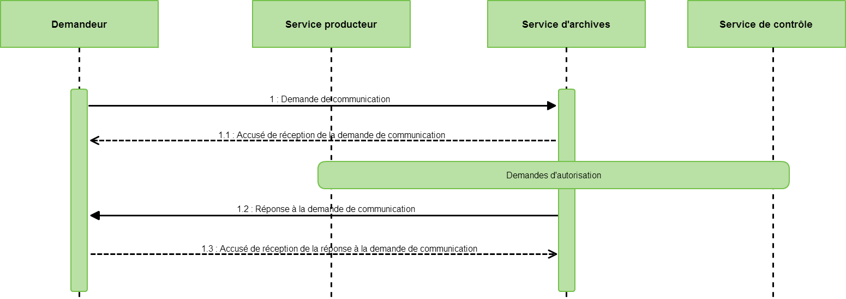
Revue de toutes les transactions
Scénario de la communication d'archives
Notes:
<number>

Slide 20
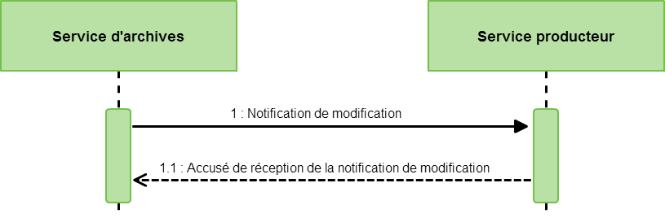
Revue de toutes les transactions
Scénario de la modification d'archives
Notes:
<number>

Slide 21
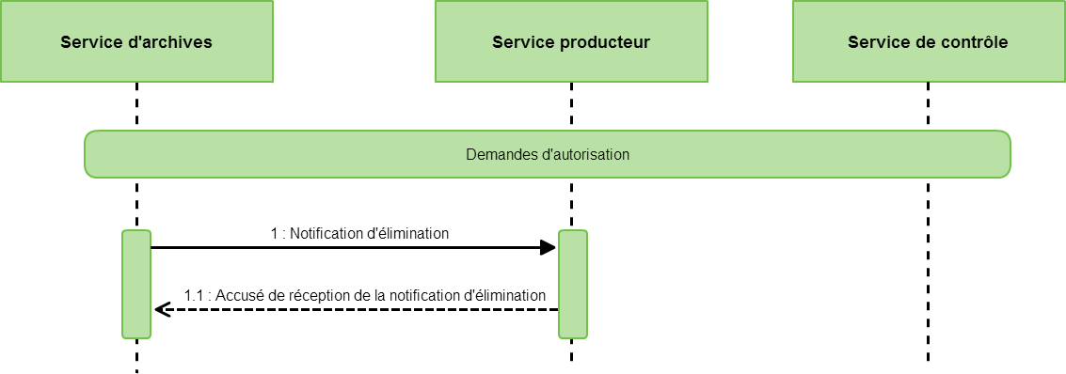
Revue de toutes les transactions
Scénario de l’élimination d'archives
Notes:
<number>

Slide 22
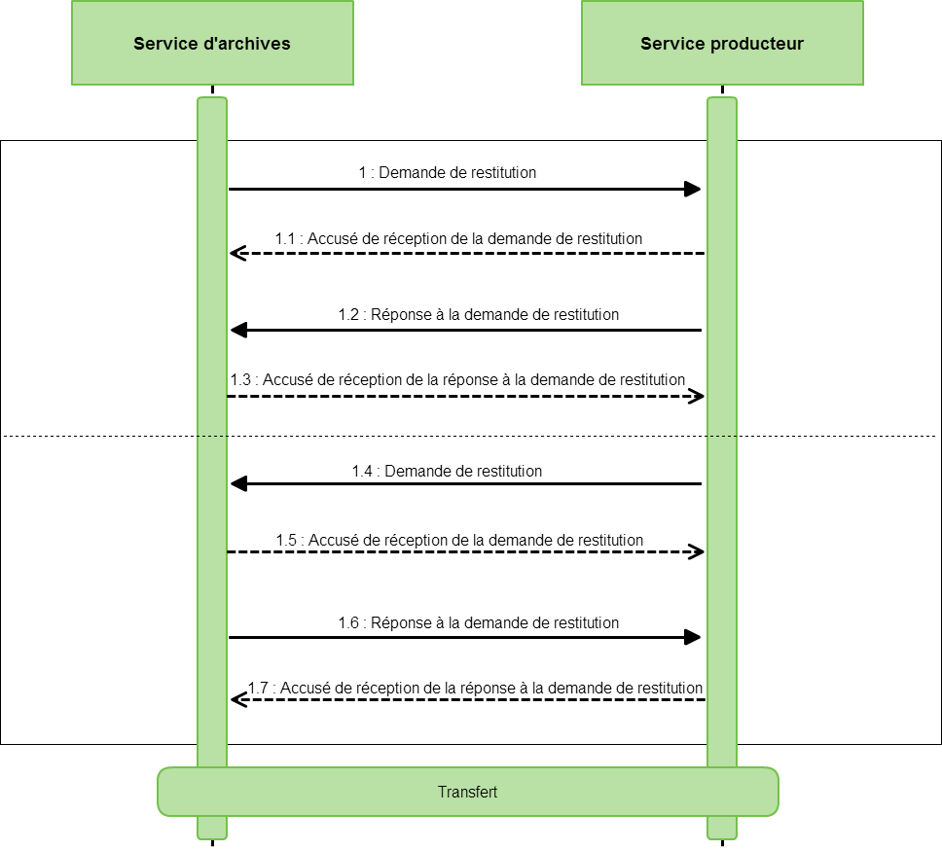
Revue de toutes les transactions
Scénario de la restitution d'archives
Notes:
<number>

Slide 23
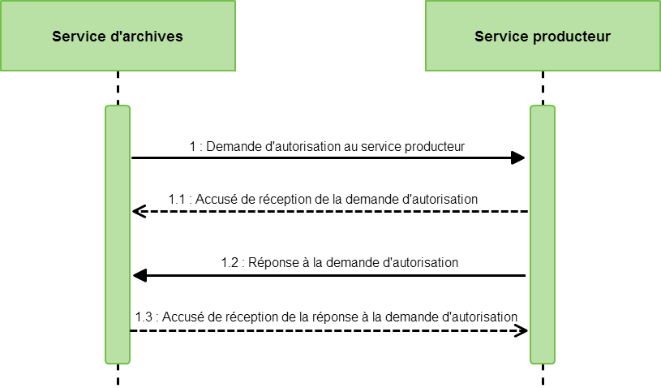
Revue de toutes les transactions
Scénario de la demande d’autorisation au service producteur
Notes:
<number>

Slide 24

Revue de toutes les transactions
Scénario de la demande d’autorisation au service de contrôle
Notes:
<number>

Slide 25

Les évolutions du SEDA 2
Notes:
<number>

Slide 26
Un besoin de normalisation
Début 2013, démarche auprès de l'AFNOR pour une normalisation du SEDA
Besoin de stabilité, de généricité et d'indépendance exprimé par :
Les utilisateurs actuels du SEDA (éditeurs, tiers archiveurs, services d'archives)
D'autres communautés (banques, éditeurs de coffre-forts numériques)
Norme AFNOR Z44-022
« Modélisation des Échanges de DONnées pour l'Archivage » - MEDONA
Dans le cadre de la commission de normalisation 4 « interopérabilité technique »
Sortie de la norme en janvier 2014
Retrait de tout ce qui était spécifique dans le SEDA aux archives publiques
Une norme plus facilement applicable aux archives privées
Notes:
<number>

Slide 27
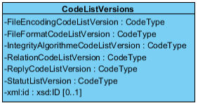
Les évolutions dans la norme
Quelques changements par rapport au SEDA version 1.0
Les typologies de métadonnées sont regroupées par zone
Les objets-données sont décrits une seule fois
Les référentiels ne sont plus imposés
Le standard ne spécifie que l'emplacement de la déclaration des référentiels
Notes:
<number>

Slide 28
Norme NF Z 44-022 et SEDA 2
Le SEDA 2.0 est conforme à MEDONA et propose quelques évolutions pour améliorer certaines spécifications présentes dans la norme et répondre aux besoins des archives publiques :
Possibilité de regrouper des objets numériques et/ou physiques dans des ensembles cohérents pour les référencer dans les messages
Ajout d’un identifiant pour les objets-données physiques
Ajout de métadonnées techniques supplémentaires dans la zone de description des objets-données
Ajout de nouvelles informations de gestion et de description dans les zones de métadonnées dédiée
Définition d’un nouvel acteur, l’opérateur de versement, intégré aux métadonnées de description
Notes:
<number>

Slide 29
Norme NF Z 44-022 et SEDA 2
Tout comme MEDONA, SEDA 2 est extensible et propose deux moyens techniques :
par substitution (OtherDimensionsAbstract, OtherCoreTechnicalMetadataAbstract, ObjectGroupExtensionAbstract, OtherManagementAbstract)
par redéfinition (OpenType : OrganizationDescriptiveMetadataType, SignatureType, TechnicalMetadataType)
Gestion des règles d’héritage basée sur l’ajout de deux nouvelles métadonnées : PreventInheritance et RefNonRuleId
Restriction d’accès sur les métadonnées basée sur des Content répétables et l’emploi d’attributs de restriction
Notes:
<number>

Slide 30
SEDA 2 & SEDA 2.1
Le SEDA 2.1 assure une rétrocompatibilité descendante avec le SEDA 2.0.
La seule rupture de compatibilité concerne la cardinalité de Content et la gestion des restrictions d’accès aux métadonnées
Ajout de nouvelles métadonnées de description, de gestion et de transport (voir le changelog dans la documentation en ligne)
Modification de la structure des messages : les Request et Reply partageant les mêmes class, certaines métadonnées deviennent facultatives
Les groupes d’objets-données introduits en SEDA 2 sont structurés différemment
Support de la traçabilité amélioré dans les messages Reply notamment
Notes:
<number>

Slide 31
SEDA 2.1 & SEDA 2.2
Le SEDA 2.2 assure une rétrocompatibilité descendante avec le SEDA 2.1.
La seule rupture de compatibilité concerne l’usage des groupes d’objets techniques
Ajout d’une nouvelle métadonnée de description des Agents générique
Support du gel/dégel natif dans le SEDA
Ajout d’une métadonnée d’usage des objets de données en plus de la version technique
Ajout d’une métadonnée de « réponse à » pour les messageries électroniques
Notes:
<number>

Slide 32
Structuration du SEDA 1
ArchiveTransfer
(Contrôle, Ids, acteurs)
Archive
(Provenance, gestion, description)
ArchiveObject
(Provenance, gestion, description)
Document
ArchiveObject
(Provenance, gestion, description)
Document
Archive
(Provenance, gestion, description)
Notes:
<number>

Slide 33
Structuration de MEDONA
ArchiveTransfer
(Contrôle, Ids, acteurs)
DataObjectPackage
BinaryDataObject
(Ids, format, informations techniques)
PhysicalDataObject
(Ids, dimensions)
DescriptiveMetadata
ManagementMetadata
Notes:
<number>

Slide 34
Structuration de SEDA 2
ArchiveTransfer
(Contrôle, Ids, acteurs)
DataObjectPackage
BinaryDataObject
(Ids, format, informations techniques)
PhysicalDataObject
(Ids, dimensions)
DescriptiveMetadata
ArchiveUnit
(provenance, gestion, description)
DataObjectReference
ArchiveUnit
(provenance, gestion, description)
ManagementMetadata
Notes:
<number>

Slide 35
Les différents types de métadonnées dans le SEDA
Les métadonnées de transport
Contrôle, objets-données, paquet
Les métadonnées techniques
Informations de pérennisation
Les métadonnées descriptives
Ontologie inspirée d’ISAD-G
Les métadonnées de gestion
Règles de gestion s’appliquant aux objets et/ou à leurs métadonnées
Notes:
<number>

Slide 36
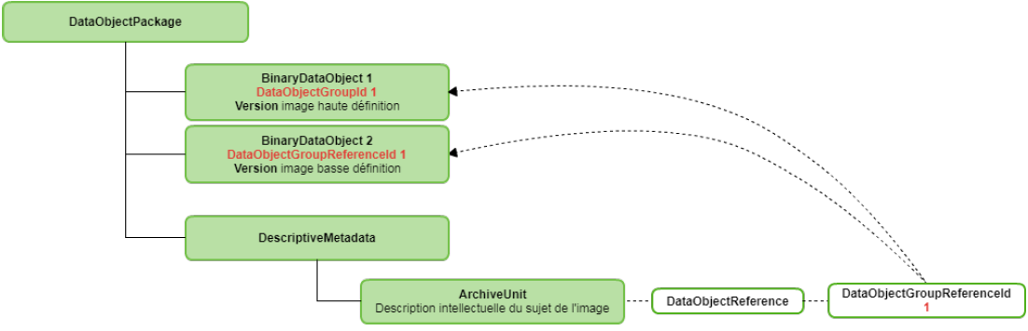
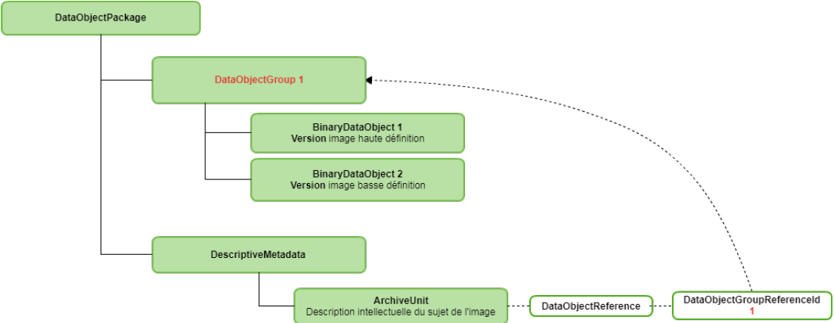
Focus sur les nouveaux groupes d’objets-données
Notes:
<number>

Slide 37
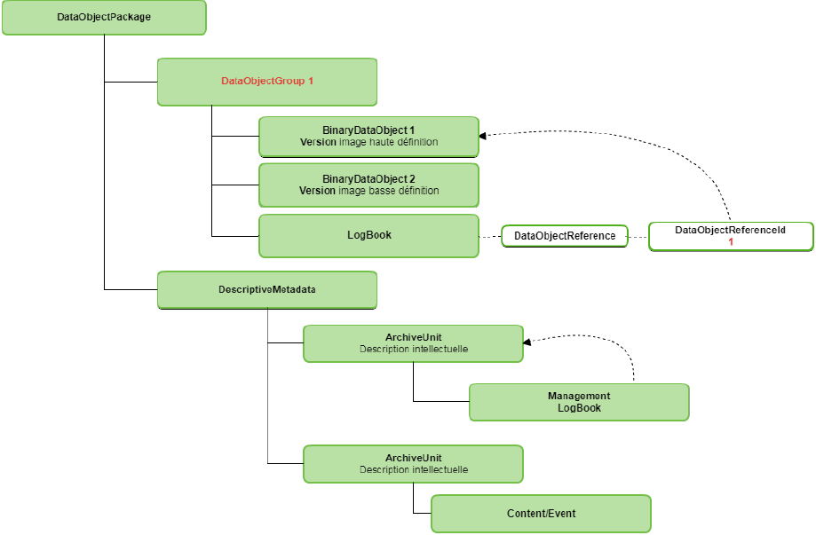
Focus sur la nouvelle structure de traçabilité SEDA 2.1
Notes:
<number>

Slide 38
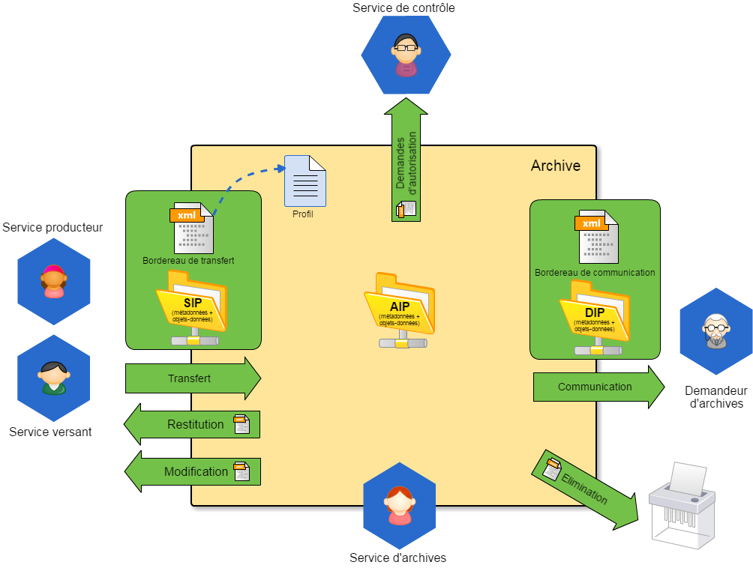
Vue générale du SEDA
Notes:
<number>

Slide 39

Les outils du SEDA
Notes:
<number>

Slide 40
Les outils du SEDA
Les schémas XML sont récupérables (dans un paquet zippé) ou directement adressable (par des URLs) sur le site des Archives de France : https://francearchives.fr/seda/
Comme la syntaxe des messages du SEDA est formalisée dans les schémas XML, la plupart des éditeurs XML peuvent aider à écrire à modifier des messages et permettent de contrôler automatiquement la conformité des messages au modèle
Sur le site des archives de France, sont déposées quelques ressources utiles
Une feuille XSLT pour le passage d'une version à une autre du SEDA pour le message de transfer
Une feuille XSLT pour la visualisation avec un navigateur des messages des transactions de transfert et de communication
Un schematron pour compléter la validation par les schémas du SEDA
Un outil d'édition de profils pour préciser l'utilisation du SEDA dans un contexte métier particulier
Notes:
<number>

Slide 41
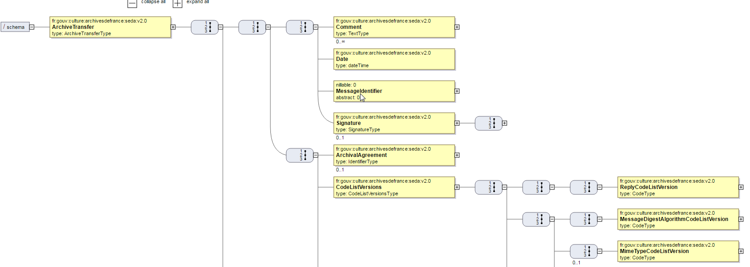
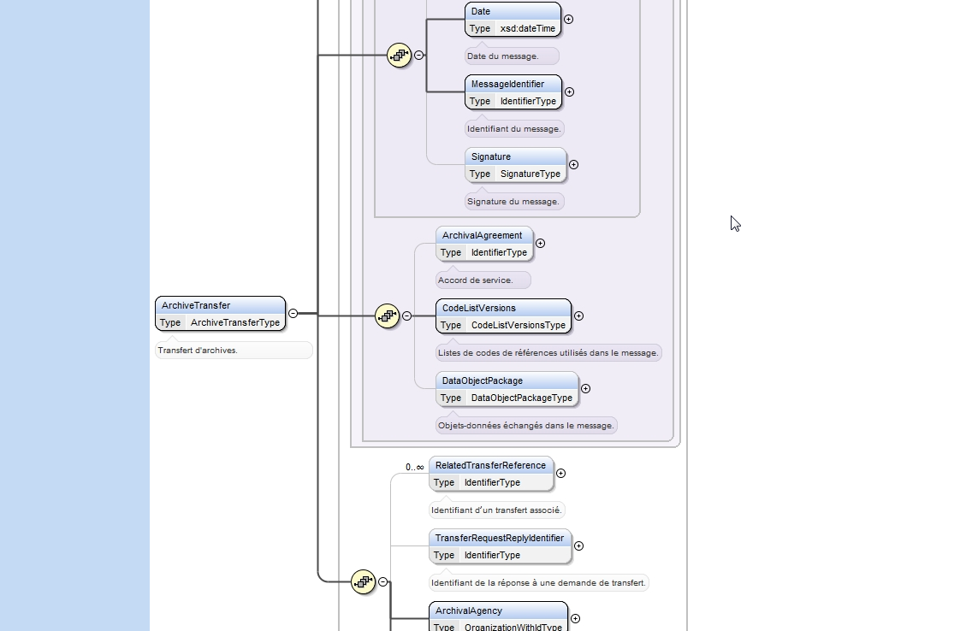
La documentation du SEDA
Notes:
<number>

Slide 42


Les outils du SEDA – Les SAE
Un certain nombre de Système d'Archivage Electronique (SAE)
comprennent et savent produire des messages au format du SEDA et
implémentent les scénarios des transactions
VITAM
Xsacha de la SPL X-Demat
As@lae de Libriciel Scop
Maarch RM de Maarch
EasyFolder de Cimail
Notes:
<number>

Slide 43
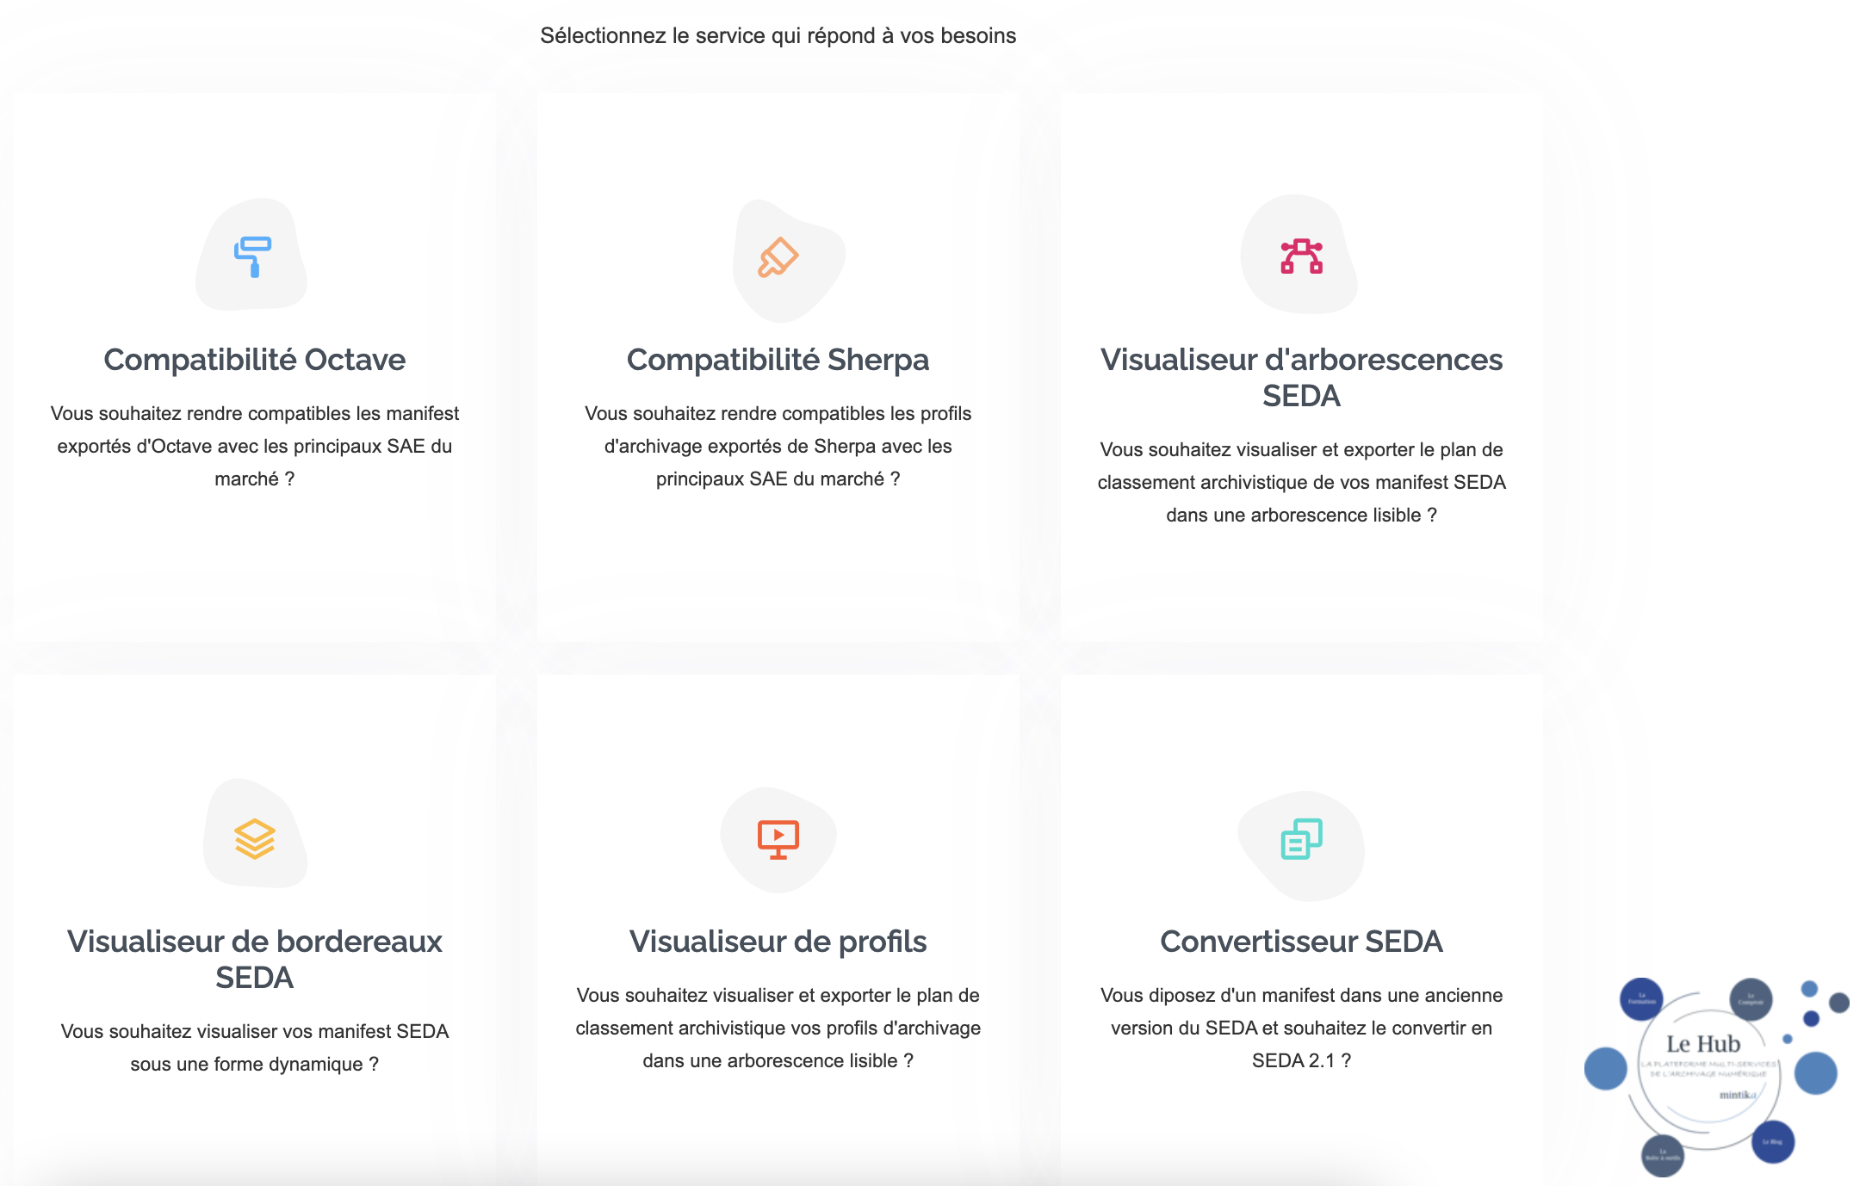
Les outils du SEDA - Sedabox
Notes:
<number>

Slide 44
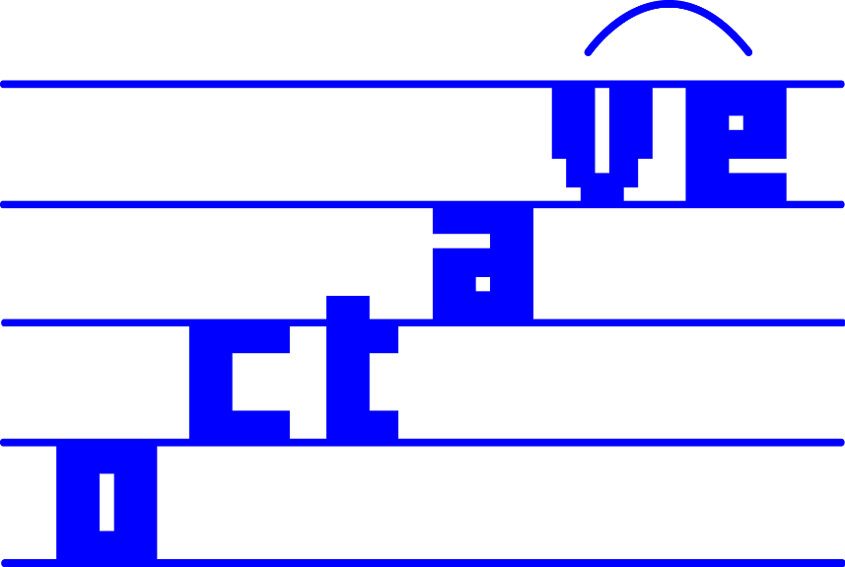


Les outils du SEDA : les outils pour préparer les versements
Vracs
bureautiques
ReSiP
(VITAM)
Générateurs de profils d’archivage
PASTIS
(Cines / VITAM)
Outils de préparation de données
Sedaccord
(VITAM)
Notes:
<number>

Slide 45

Questions ?
Notes:
<number>

Slide 46
Vos contacts
Stéphanie Roussel
stephanie.roussel@mintika.fr
06 63 93 00 27
Baptiste Nichele
baptiste.nichele@mintika.fr
06 33 83 17 51
Notes:
<number>

